Slide 1


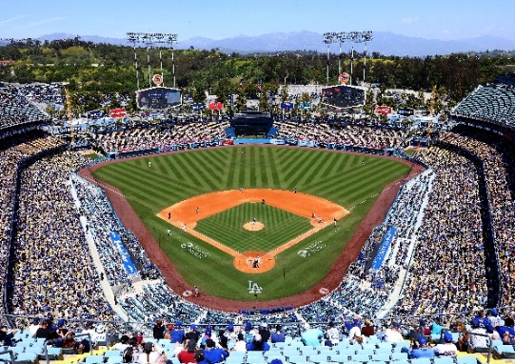



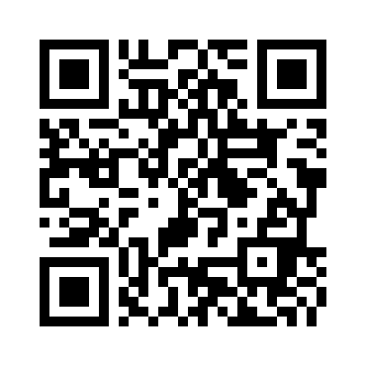
MLB™2026公式観戦ツアー個別相談会
ロサンゼルス・ドジャース™の観戦ツアーをご紹介します！
直行便で行ける「ロサンゼルス」で野球観戦をしてみませんか？
Check
開催日時・会場のご案内
2026年4月29(祝)
会場：JTBイオンモール伊丹店（店内）
①10:00～11:30
②13:00～14:30
③15:00～16:30
©Getty images
当日のご成約で限定グッズをプレゼント！
Point
JTBならでは！
①MLB™オリジナルグッズ（非売品）
②野球観戦は３種類の席から選択可能！
③指定ホテル⇔スタジアム往復シャトルバス送迎付き
スポーツ観戦の知識豊富な社員が対応させて頂きます。
JTBイオンモール伊丹店
お申込みはこちらから👉
右記の二次元バーコード
またはお電話にて承ります。
TEL：072‐771‐6730
お申込みはこちらから👉
右記の二次元バーコード
またはお電話にて承ります。
営業時間：10：00～19：00

